Slide 1
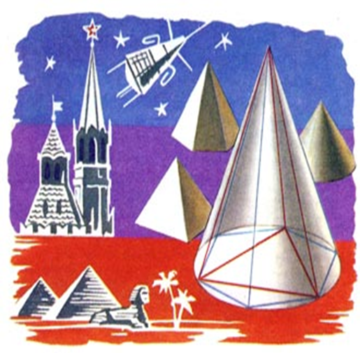
Фролова Тамара Серафимовна
учитель черчения
Геометрические тела

Slide 2
Геометрические тела
многогранники
тела вращения
куб
параллелепипед
пирамиды
цилиндр
шар
конус
призмы
усеченныйконус

Slide 3

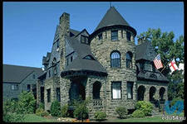
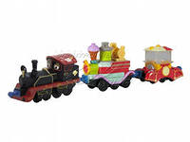
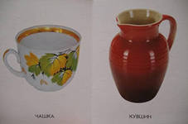

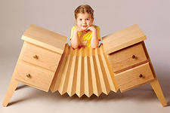
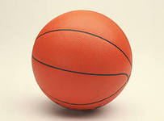
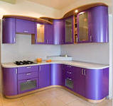
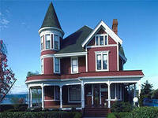
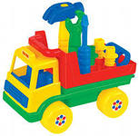
Мир вокруг нас — это мир форм. Он разнообразен и удивителен.
Под формой предмета понимают геометрическую структуру,
организацию и соотношения всех её элементов и частей: точек,
линий, поверхностей. Формы подразделяют на плоские (все элементы
которых принадлежат одной плоскости) и пространственные.

Slide 4
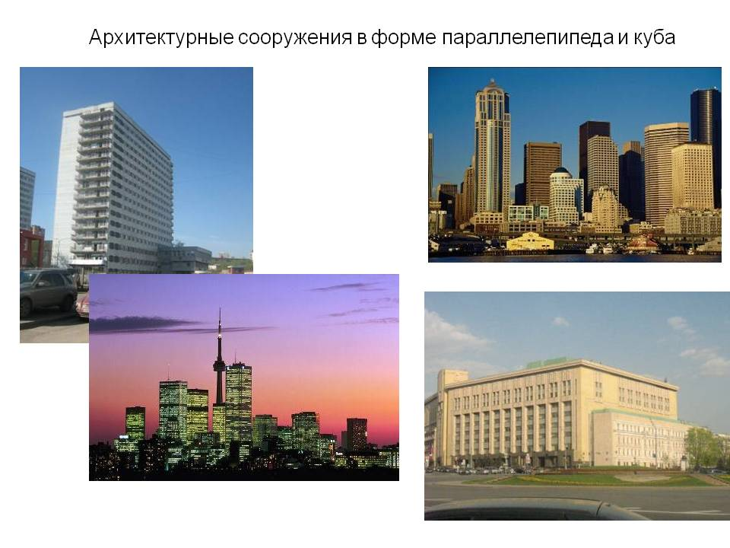
Окружающие нас предметы имеют объёмную форму и состоят из геометрических тел или из группы геометрических тел.

Slide 5
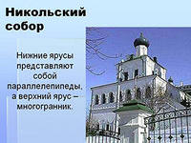


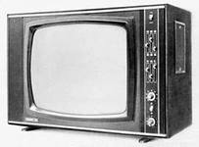
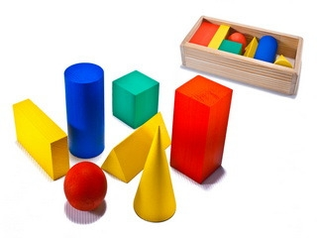
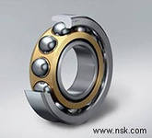
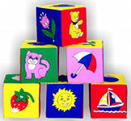
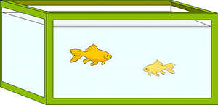

Slide 6
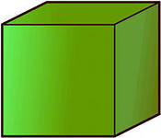
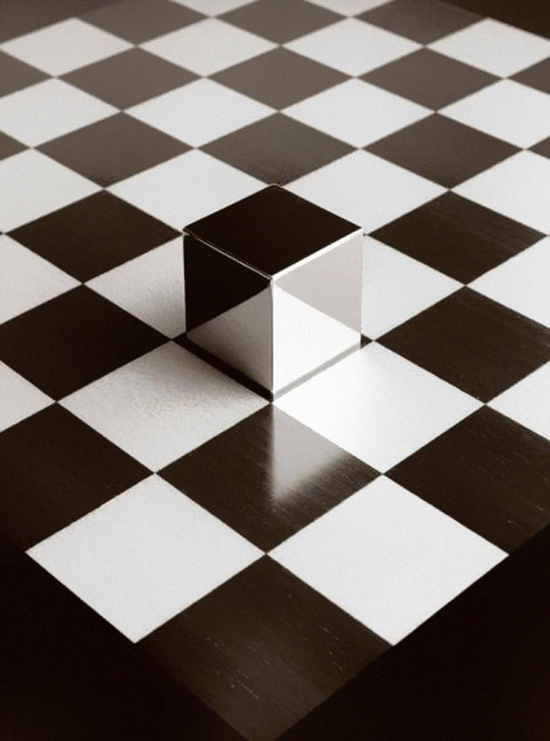
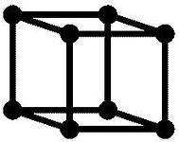
Призма, у которой все стороны являются квадратами называется кубом

Slide 7
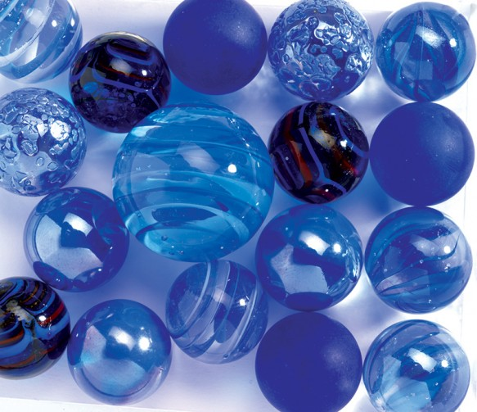
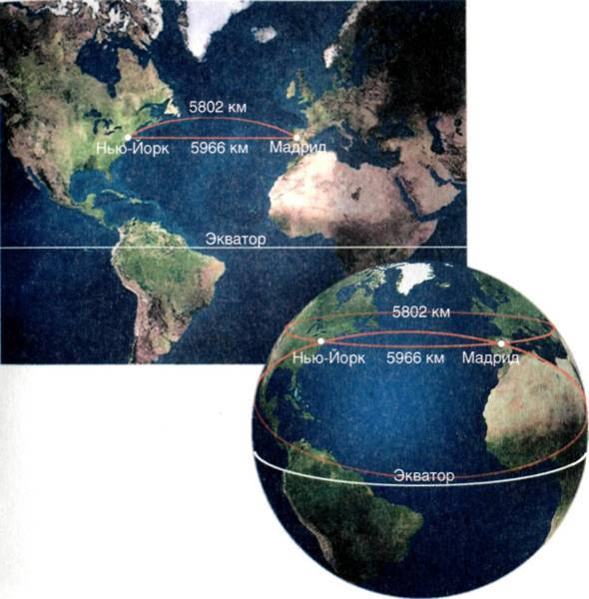
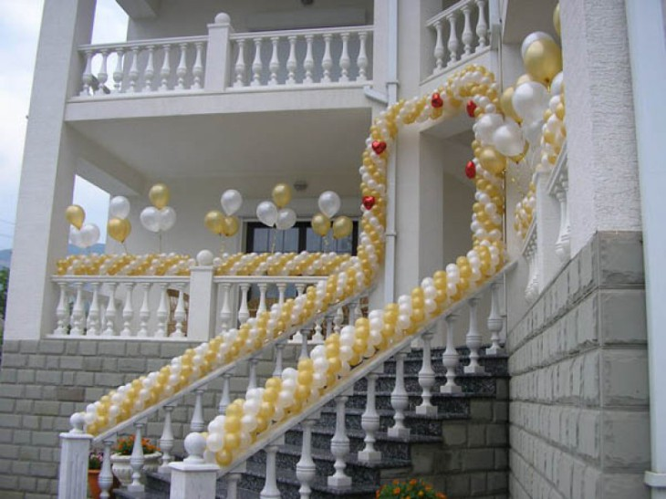
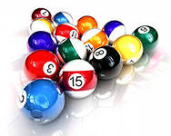

Slide 8
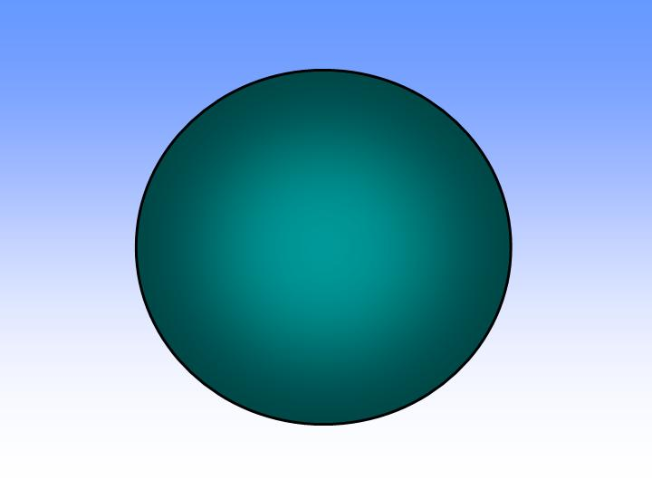
Шар— геометрическое тело, образуемое вращением полукруга вокруг оси, проходящей через его центр.

Slide 9
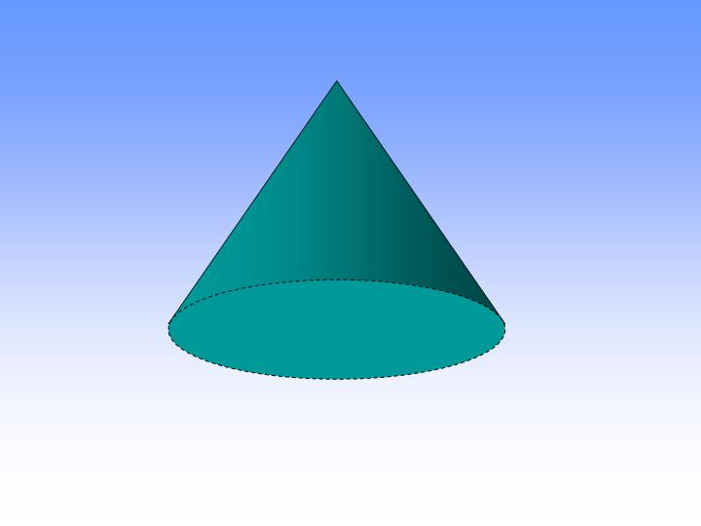
Конус- геометрическое тело, образуемое вращением прямоугольного треугольника вокруг оси,проходящей через один из катетов, и имеющее в основании круг.

Slide 10
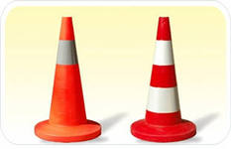
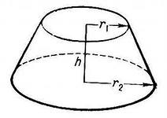
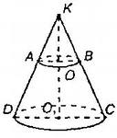
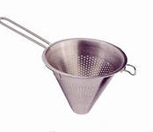
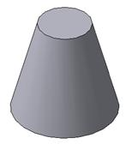
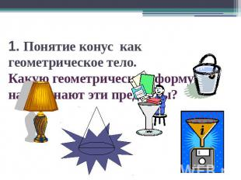
Усеченный конус-геометрическое тело, образуемое вращением прямоугольной трапеции вокруг прямоугольной стороны, называемой осью.

Slide 11
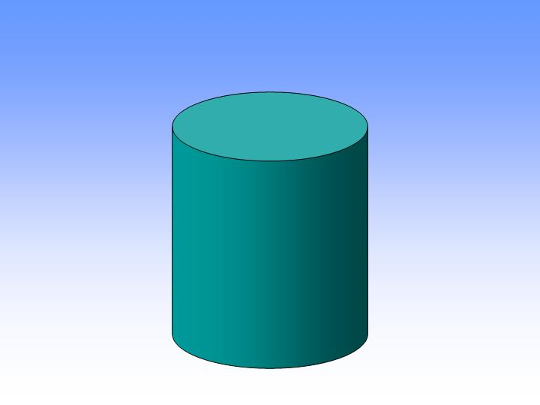
Цилиндр — геометрическое тело, образуемое вращением прямоугольника вокруг одной из его сторон, называемой осью, и имеющее в основании круг.

Slide 12
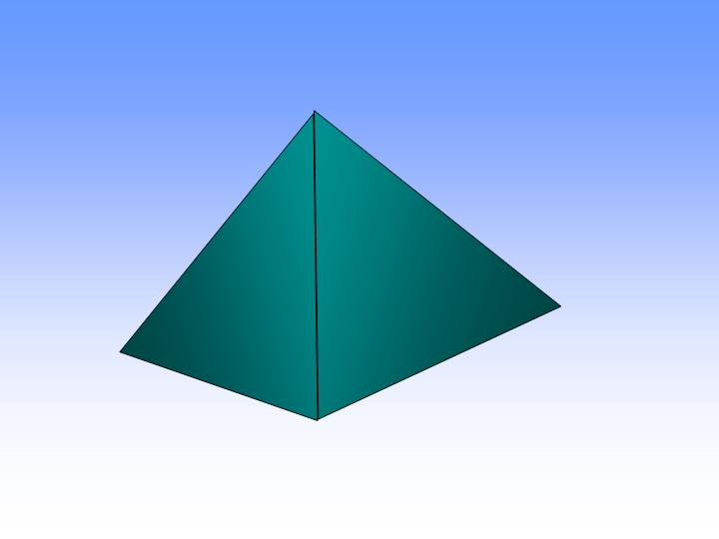
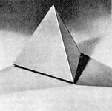


Пирамида— геометрическое тело, ограниченное многоугольником, называемым основанием пирамиды, и треугольниками с общей вершиной, которые называются боковыми гранями.

Slide 13
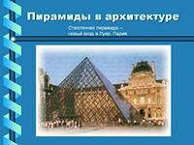
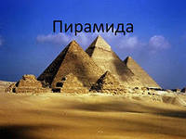
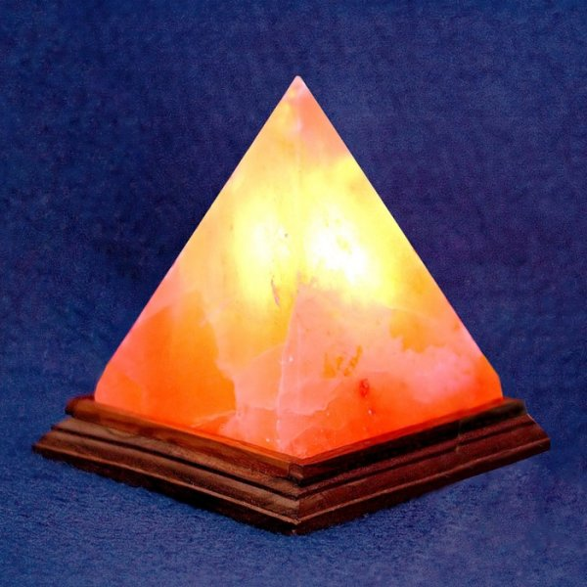
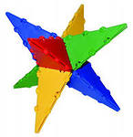
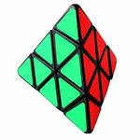
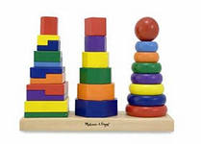

Slide 14
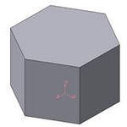
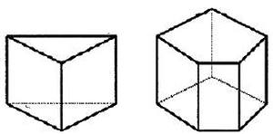
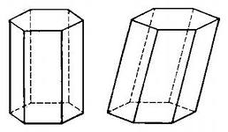
Призма— многогранник у которого два основания — равные, параллельно расположенные многоугольники, а боковые грани прямоугольники и или параллелограммы. Вид призмы зависит от многоугольника, который лежит в основании.

Slide 15
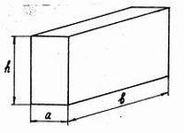
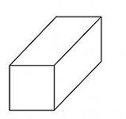
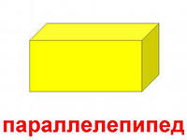
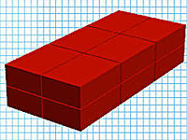
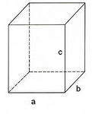
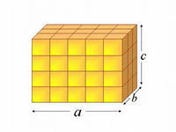

Призма, у которой все стороны являются
прямоугольниками, называется параллелепипед

Slide 16
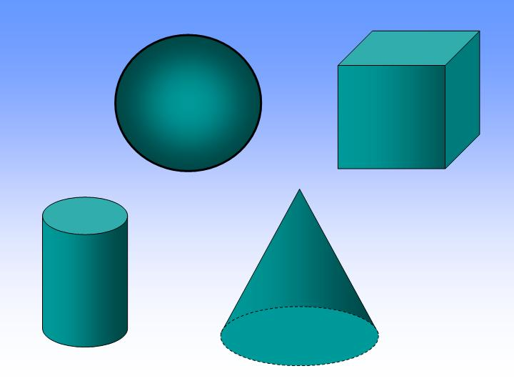

Slide 17


